Slide 1
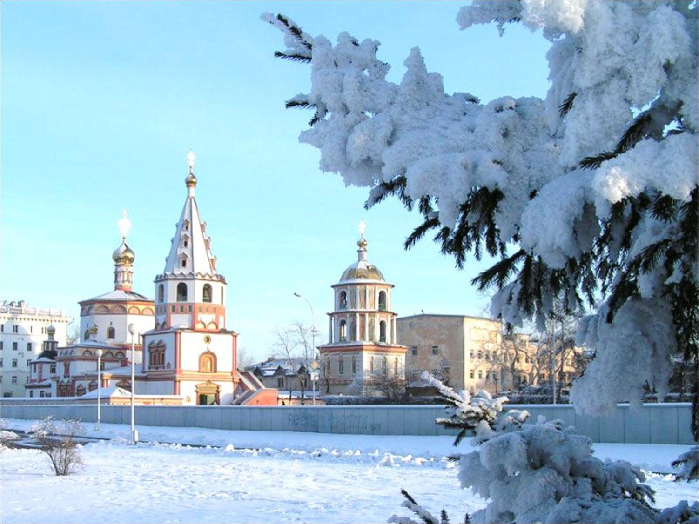
ГБПОУ СПО «Черемховский горнотехнический колледж им. М.И. Щадова»
Как жаль мне, что гордые наши слова
«Держава», «Родина» и «Отчизна»
Порою затёрты, звенят едва
В простом словаре повседневной жизни…
За что я люблю Родину!

Slide 2
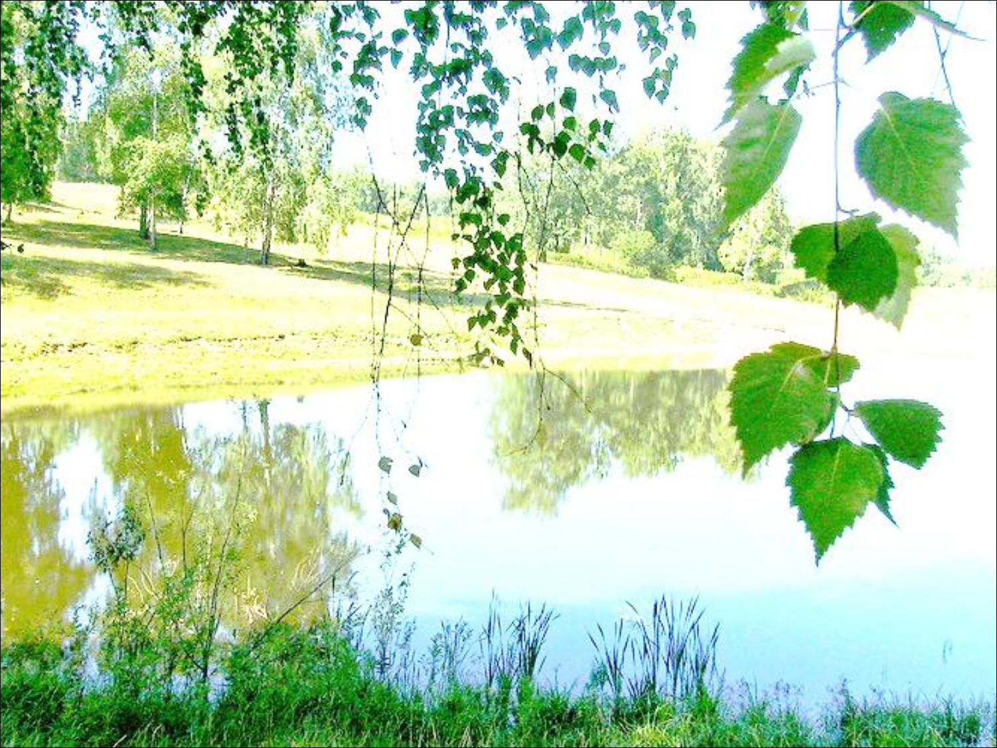
Что значит для современной молодежи Родина!
Родина! Для старшего поколения, особенно военного, святое слово Родина ассоциировалось с "я", судьба Родины - это и личная судьба каждого, и его будущее. Это понятие впитывает любовь к родной земле, её просторам, людям, которых объединяет общее мироощущение и миропонимание; общая культура, имеющая тысячелетнюю историю; общие традиции, любовь к своим предкам, уважение к положительным качествам своего народа - умение жалеть слабых, доброта, стремление всегда помочь человеку в беде, открытость, душевность и человечность.

Slide 3
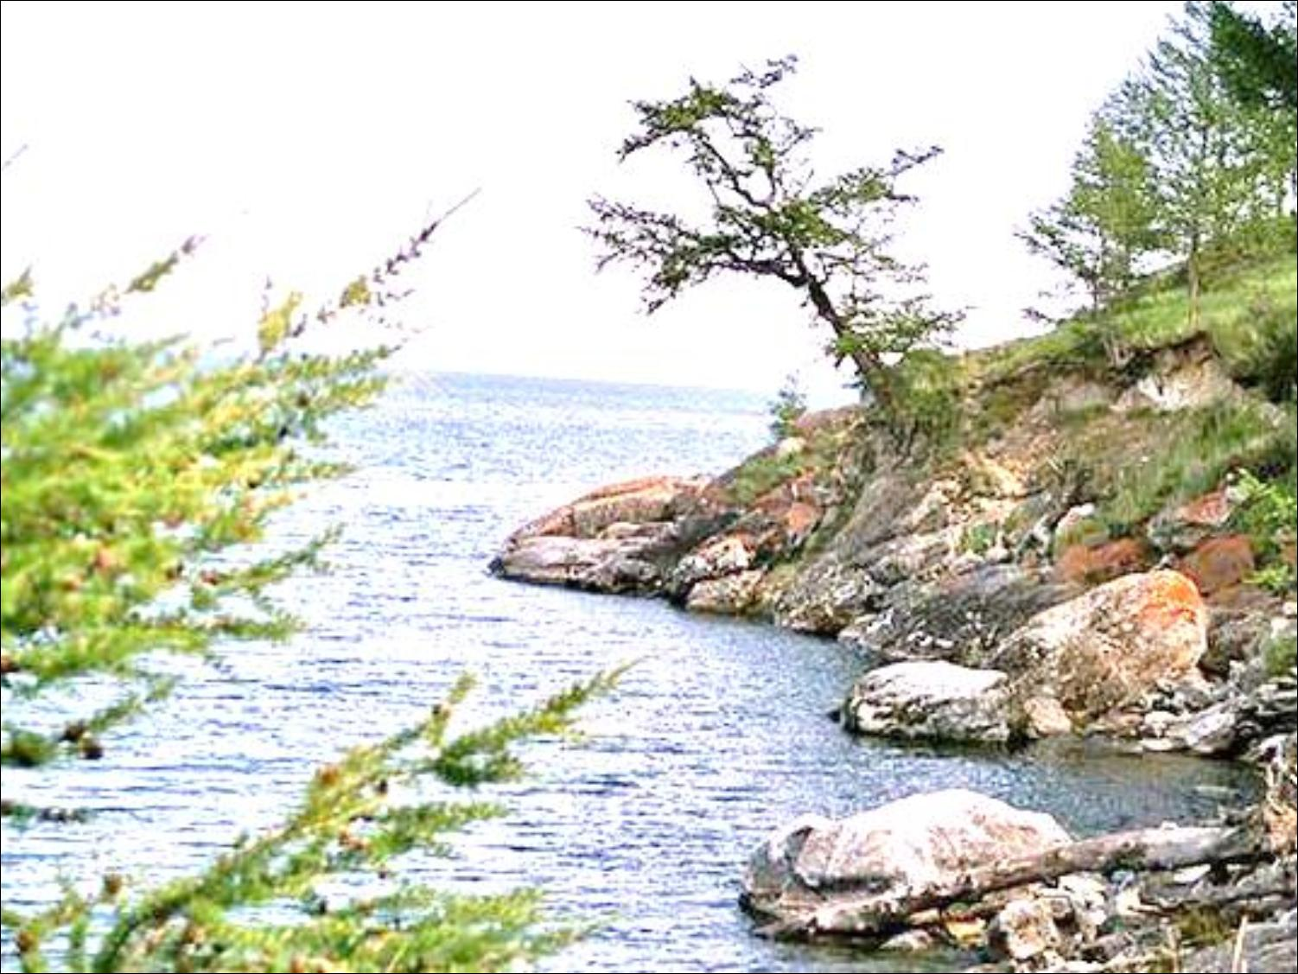
Эта большая любовь к Родине была неразрывной с любовью к близким, родным, семье, детям, к родному дому и дорогому месту, где ты родился и вырос.
Родина-мать! Матушка-Россия! В сознании каждого человека прошлых поколений понятия мать и Родина - единое целое. В Великую Отечественную войну и стар, и млад - все встали на защиту своего Отечества. Были и предатели, но это была незначительная часть населения, которая была презираема народом.

Slide 4
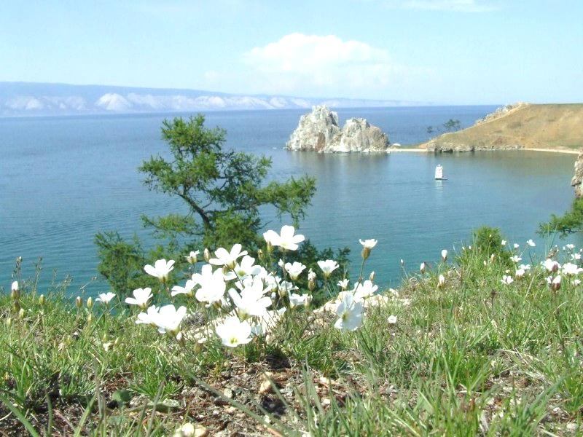
С понятием Родины ассоциировались и понятия достоинства каждого как гражданина страны, и гордости за Родину, за свой народ, который разбил фашизм, первым запустил человека в космос, достиг высочайших высот в науке, который создал замечательный балет, и которому рукоплескал весь мир. Это всеобщее единение и ощущение родства всех людей единой страны в минуты ликования и величайшей радости, и душевного подъема.
О понимании и ощущении Родины военным поколением очень точно сказала замечательная поэтесса - фронтовичка Юлия Друнина:

Slide 5
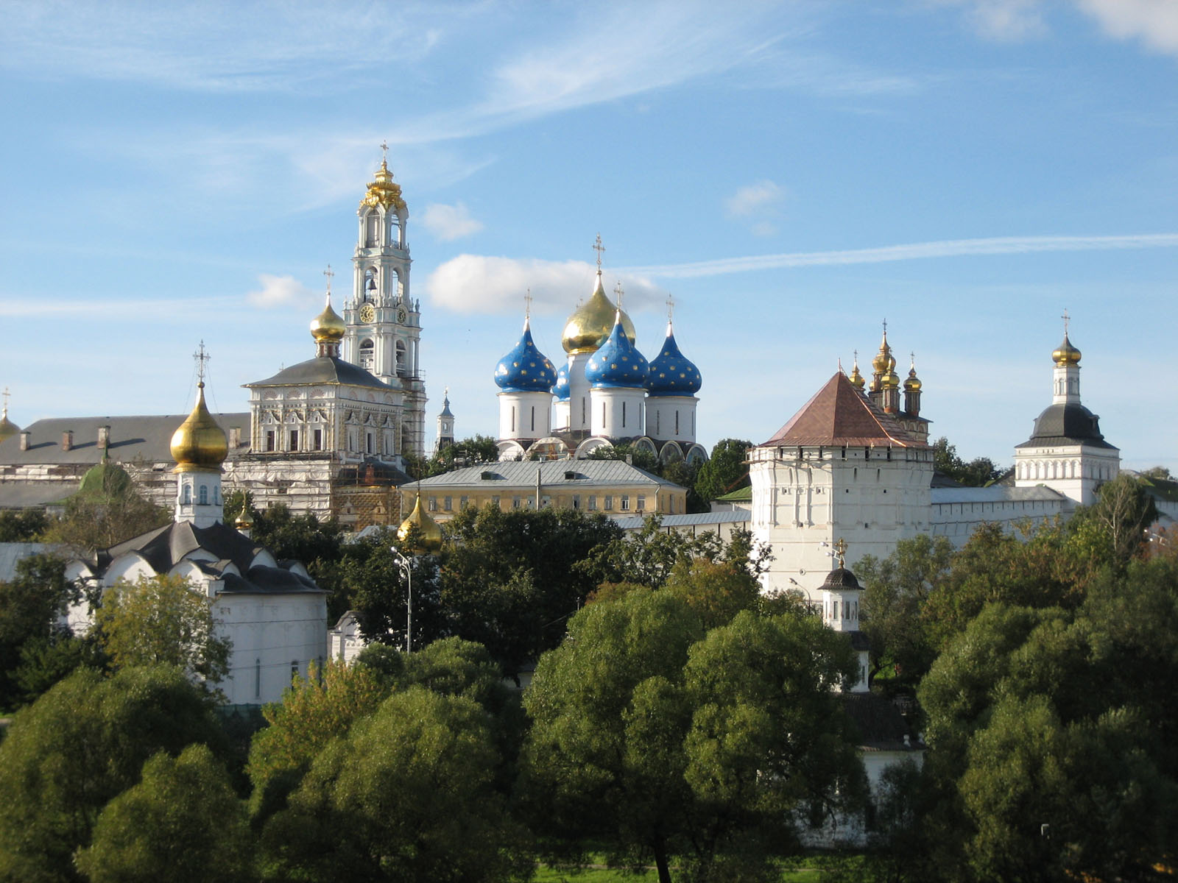
"О Россия! С нелегкой судьбою страна…
У меня ты, Россия, как сердце, одна.
Я и другу скажу, я скажу и врагу -
Без тебя, как без сердца, прожить не смогу…"

Slide 6
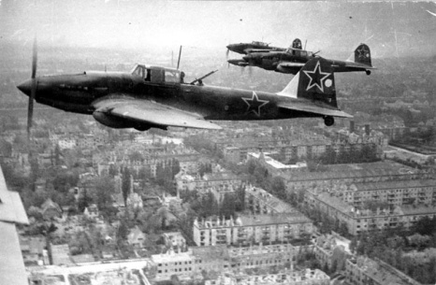
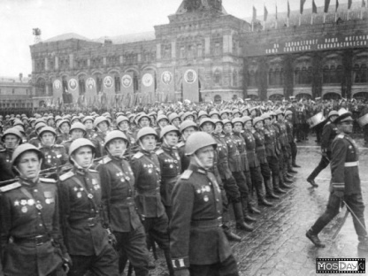
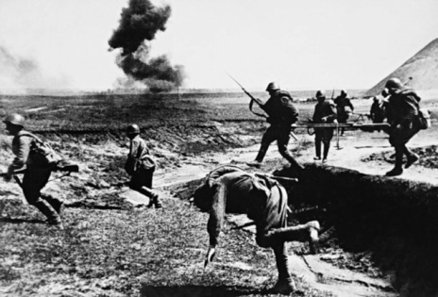
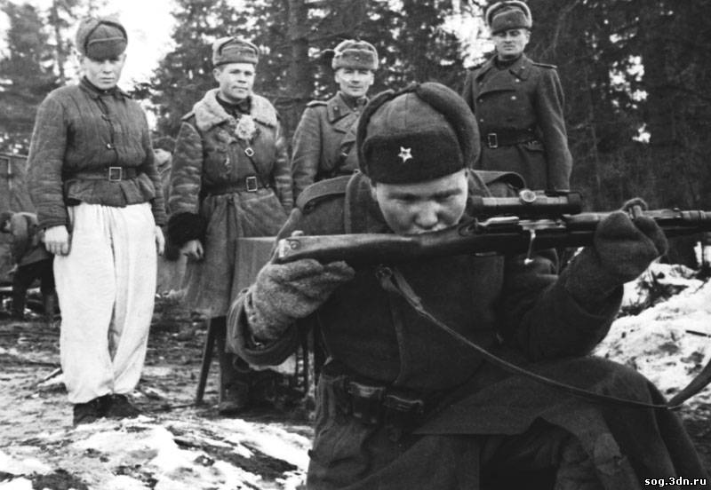
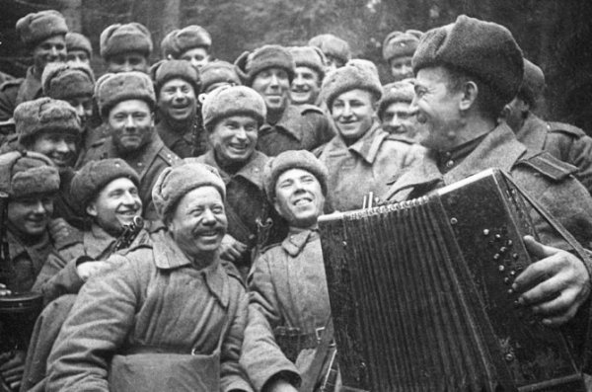
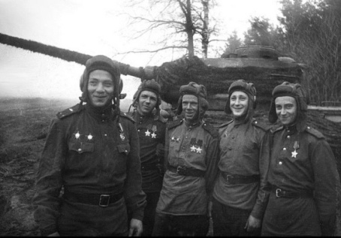
На вопрос:
«Как вы оцениваете Победу советского народа в Великой Отечественной войне?»
150 студентов первого курса дали потрясающие и очень негативные результаты. «Как жаль, что немцы нам проиграли, сейчас мы бы пили баварское пиво и жили припеваючи, как немцы»
А вот о том, что фашизм принес человечеству, они не знали! «Жить надо там, где больше платят» – вот их ответ.

Slide 7
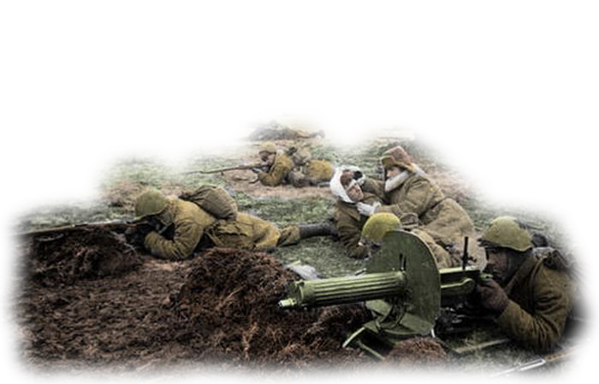
На вопрос:
«Родина и отношение к Победе в Великой Отечественной войне?»
около 120 студентов второго курса дали не утешительные ответы о том, что эта тема их вообще не интересует. Хотя большая часть опрошенных знала о Великой Отечественной войне и о ее героях, многие с сожалением говорили о том, что они не обладают теми качествами, которые были у поколения, сражавшегося за победу.

Slide 8
Студенты третьего курса (130 анкет) на вопрос:
«Что значит для Вас Родина – Россия?
За что вы ее любите?»
22% - Россия – это святое. Это нельзя объяснить, это надо почувствовать.
18% - Я патриот своей Родины и не променяю ее даже на самые красивые страны мира.
10% - Я люблю Россию за наш менталитет, за родные просторы, Россия она одна для меня.
25% - Родина – это мой родной дом, страна где родилась я, мои родители.
23% - Люблю ее за природу, за погоду, за традиции, за душевность русского народа.

Slide 9
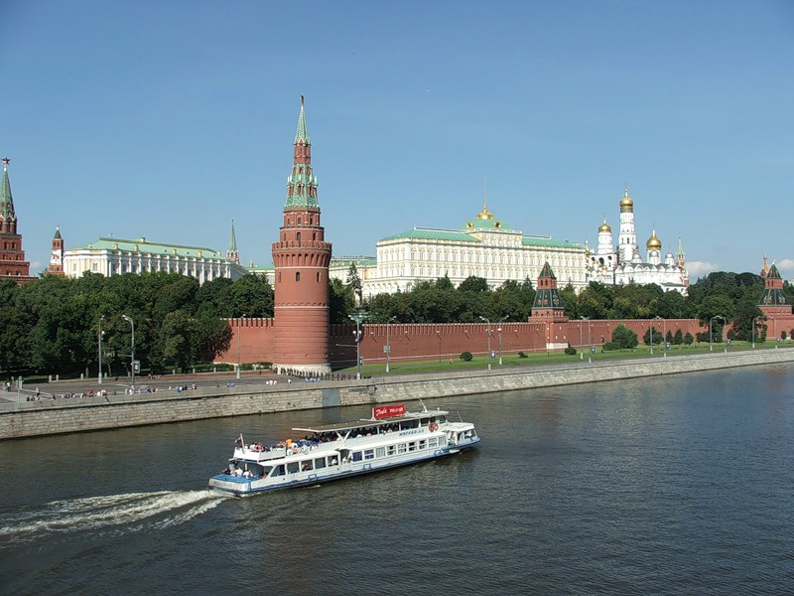
98 студентов четвертого курса на вопрос:
«В трудную минуту для родины
готовы ли вы встать на ее защиту?»
59% - ответили «Буду защищать до последнего вздоха, до последней капли крови».
13% - ответили «Не готовы».
18% - ответили «Не буду ее защищать».
8% - ответили не «Знаю».

Slide 10
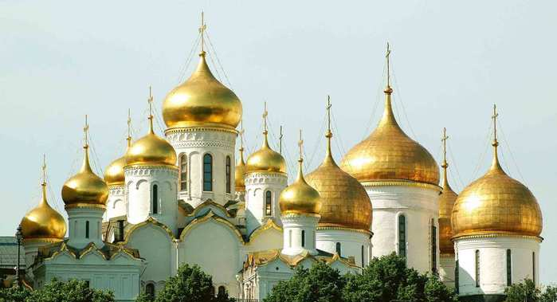
В своем исследовании мы не претендуем на абсолютную истину. Но опросы показали, что проблема «Любви к Родине современной молодежи" продолжает оставаться, хотя и острота её постепенно падает.
Известно, что народ, лишенный гражданского самосознания, не может защитить себя и Отечество. Государство, и народ гибнут! Хотим мы этого своей Родине? Нет. Каждый должен осознавать себя гражданином и способствовать воспитанию у молодежи гражданского самосознания, т.е. любви к своей Родине. Тогда у России будет будущее, будет будущее и у нас, и у последующих поколений.

Slide 11
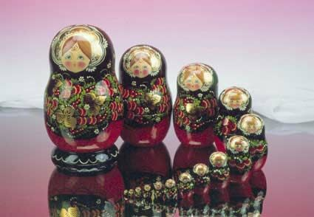
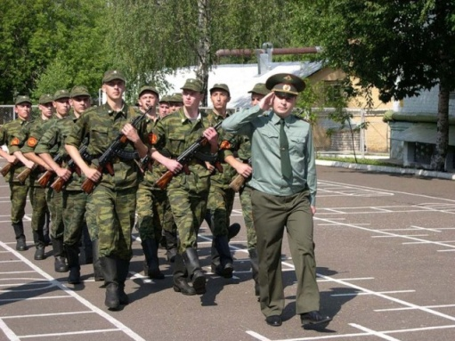
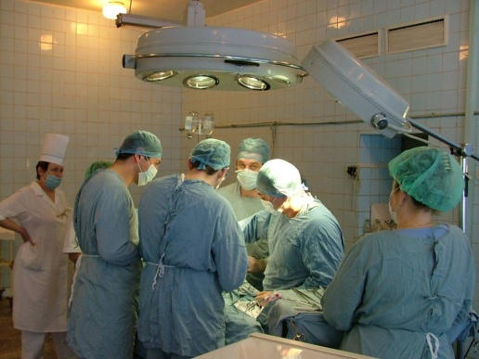
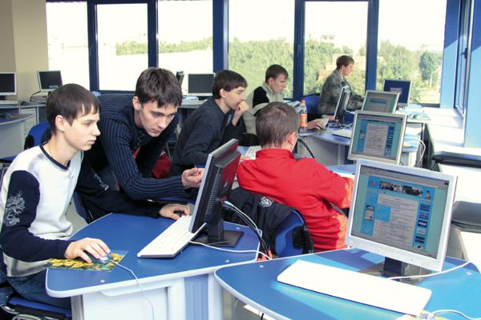
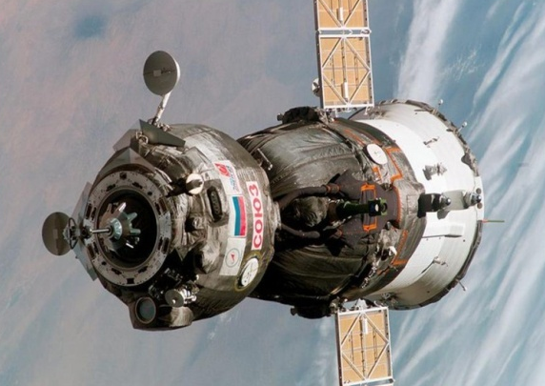
За что я Родину люблю?
За что я вместе с ней страдаю?
И каждый вздох ее ловлю,
И слезы горечи глотаю?
Святая Русь, пора вставать,
Пора прогнать лихого зверя!
Тебе рабою не бывать!
Тебя спасут любовь и вера!
Не взяли пулей и штыком.
Проникли в праведную душу.
Но никогда в краю родном
Не будет враг святыни рушить!
Россия милая, живи!
Иди дорогою державной!
Сынов своих благослови
Вернуть Руси былую славу!
Скажи я мертвым и живым.
Скажу я Родине любимой:
Наш русский дух- несокрушимым,
Святая Русь – непобедима!

Slide 12
ГБПОУ СПО «Черемховский горнотехнический колледж им. М.И. Щадова»
Спасибо за внимание!

